Slide 1
한글

Slide 2
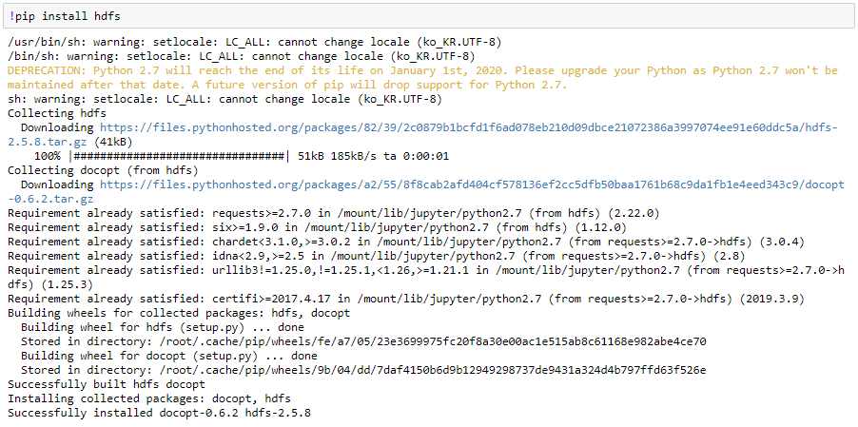
001.install_hdfs.png

Slide 3
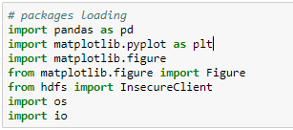
002.pkg_loading.png

Slide 4
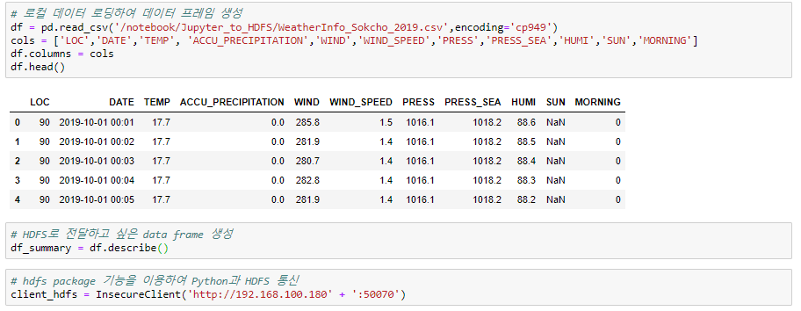
003.call_client.png

Slide 5
004.df_in_hdfs.png

Slide 6
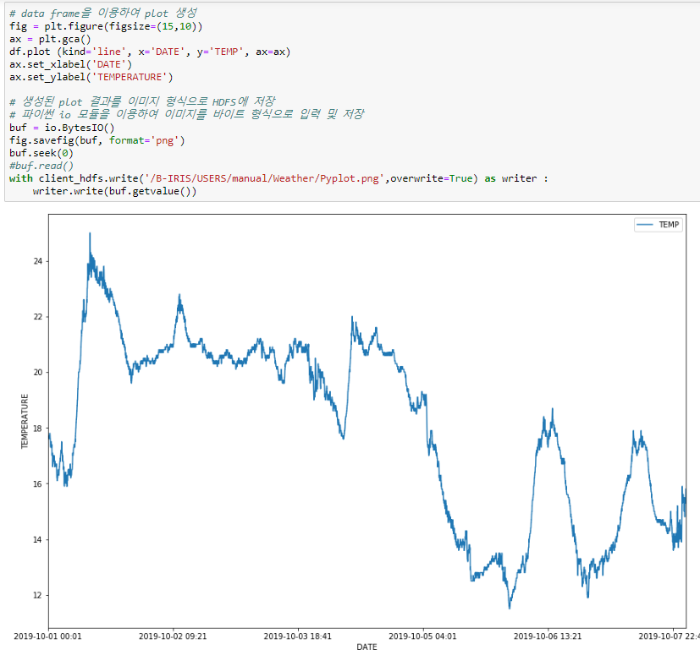
005.plt_in_hdfs.png

Slide 7
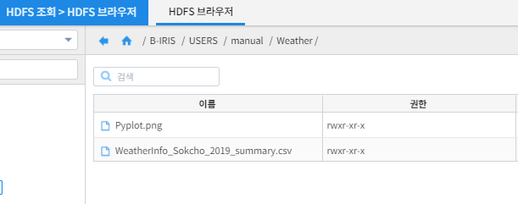
006.chk_in_hdfs.png

Slide 8
영문

Slide 9
001.install_hdfs.png

Slide 10
002.pkg_loading.png

Slide 11
003.call_client.png

Slide 12
004.df_in_hdfs.png

Slide 13
005.plt_in_hdfs.png

Slide 14
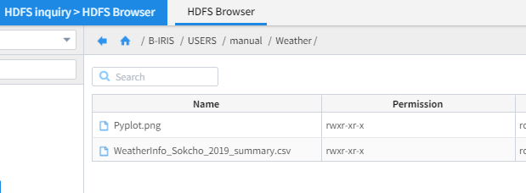
006.chk_in_hdfs.png

